Slide 1
Python – matrica, rječnik
Kolegij: Skriptni jezici
Nositelj: dr.sc. Željko Marušić doc.

Slide 2
Sadržaj
matrica
rječnik

Slide 3
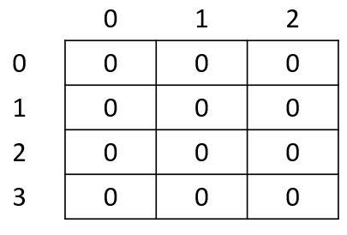
Lista u listi
Kako definirati dvodimenzionalno polje – matricu od r redaka i s stupaca
Definira se lista čiji su elementi liste
Primjer matrica 4x3 će imati listu čiji elementi su 4 liste duljine 3 (4 retka, 3 stupca)
iskoristiti shvaćanje liste za stvaranje liste
>>> a = [[0 for i in range(3)] for i in range(4)]
>>> a
[[0, 0, 0], [0, 0, 0], [0, 0, 0], [0, 0, 0]]

Slide 4
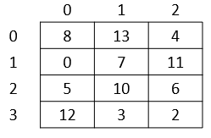
Lista u listi
Matrica se može unaprijed definirati, ako točno znamo koji su njeni elementi
Da bi pristupili elementu u i-tom retku i j-tom stupcu, koristimo sintaksu a[i][j]
a = [
[8, 13, 4],
[0, 7, 11],
[5, 10, 6],
[12, 3, 2]
]
print(a[2][1]) ## daje 10
a[1][0] = 9 ## umjesto 0 će sada biti 9

Slide 5
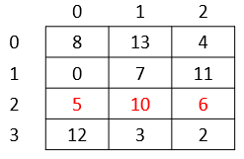
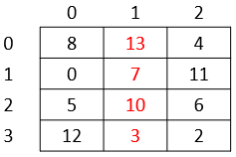
Lista u listi
Ako želimo doći do vrijednosti iz i-tog retka, onda napišemo a[i]
Ako želimo doći do vrijednosti iz j-tog stupca, onda napišemo [red[j] for red in a]
>>> a[2]
[5, 10, 16]
>>> [red[1] for red in a]
[13, 7, 10, 3]

Slide 6
Lista u listi
Formatirani ispis matrice gdje je svaki red odvojen znakom novog reda '\n', a svaki element u redu odvojen tabulatorom '\t'
def ispis(a):
for red in a:
for e in red:
print(str(e), end = '\t')
print()
def ispis2(a):
s = '\n'.join(['\t'.join([str(e) for e in red]) for red in a])
print(s)

Slide 7
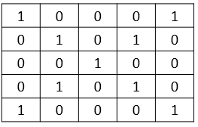
Problem 1
Problem: za dani broj redaka kvadratne matrice, vrati matricu koja ima jedinice na obje dijagonale, a sve ostale vrijednosti su 0. Npr. za n = 5 dobije se
Ulaz: n –broj redaka i stupaca kvadratne matrice
Izlaz: matrica 0 -1, 1, -2, 2 -3, 3, -4, 4, -5
Podproblemi:
generiranje nulte kvadratne matrice
postavljanje jedinica po dijagonalama kvadratne matrice

Slide 8
Problem 1
def dijagonalna_matrica(n):
a = [[0 for i in range(n)] for i in range(n)]
for i in range(n):
a[i][i] = 1
a[i][-1-i] = 1
return a
[
[1 if i == j or i == n-j-1 else 0 for j in range(n)]
for i in range(n)
]

Slide 9
Rječnik
Python rječnik dict struktura podataka je lista ključ:vrijednost parova unutar vitičastih zagrada {}
Npr. dict = {kljuc1: vrijednost1, kljuc2: vrijednost2, …}
Prazni rječnik je samo {}
Postavljanje ili traženje vrijednosti rječnika se radi slično kao i kod liste
Npr. dict['kljuc'] vraća vrijednost iz rječnika dict čiji je ključ 'kljuc'
String, broj, n-torka može biti ključ, a vrijednost bilo koji tip podataka.
Drugi tipovi mogu biti ključevi ako su nepromjenjivi.
Traženje vrijednosti po ključu koji nije u rječniku će dati grešku
koristi se in kako bi se provjerilo je li ključ u dict
ili dict.get(ključ) koji će vratiti vrijednost ili None ako ključ ne postoji
dict.get(ključ, nema) će vratiti vrijednost nema ako ključ nije u dict

Slide 10
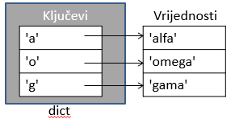
Rječnik
## prazni rječnik
dict = {}
dict['a'] = 'alfa' dict['g'] = 'gama' dict['o'] = 'omega' print(dict) ## {'a': 'alfa', 'o': 'omega', 'g': 'gama'} print(dict['a']) ## Jednostavna pretraga, vraća 'alfa' dict['a'] = 6 ## Postavlja novu vrijednost u dict print('a' in dict) ## Gleda da li je 'a' ključ u dict print(dict['z']) ## Daje grešku if 'z' in dict: print(dict['z']) ## Izbjegavanje greške
print(dict.get('z')) ## vraća None
print(dict.get('z', 0)) ## vraća 0

Slide 11
Rječnik
For petlja na rječniku prolazi po ključevima
Ključevi će se pojaviti po proizvoljnom redoslijedu
dict.keys() – vraća pogled (view) na ključeve rječnika
dict.values() – vraća pogled na vrijednosti rječnika
dict.items() – vraća pogled na parove oblika (ključ, vrijednost)
Svi ovi pogledi mogu biti parametar sorted() funkcije

Slide 12
Rječnik
## Iteracija po dict iterira po ključevima rječnika. ## Ključevi nisu postavleni po redosljedu. for k in dict: print(k) ## ispisuje a g o ## Isto kao gore
for k in dict.keys(): print key ## Vraća pogled na ključeve: print(dict.keys()) ## dict_keys(['a', 'o', 'g']) ## .values() vraća pogled na vrijednosti print(dict.values()) ## dict_values(['alfa', 'omega', 'gama']) ## Ispis ključa i vrijednosti po sortiranim ključevima for k in sorted(dict.keys()): print(k, dict[k]) ## .items() je pogled na listu parova (ključ, vrijednost)
print(dict.items())
## [('a', 'alfa'), ('o', 'omega'), ('g', 'gama')] ## Iteracija po parovima (ključ, vrijednost) for k, v in dict.items(): print(k, '>', v) ## a > alfa o > omega g > gama

Slide 13
DEL
del operator briše varijable i podatke iz memorije.
U najjednostavnijem slučaju del briše varijablu
del se može koristiti kod lista za brisanje elemenata
del se može koristiti i kod rječnika
a = 6 del a #a više ne postoji
lista = ['a', 'b', 'c', 'd']
del lista[0] ## Briše prvi element
del lista[-2:] ## Briše zadnja 2 elementa
print(lista) ## ['b']
dict = {'a':1, 'b':2, 'c':3} del dict['b'] ## Briše ključ 'b' i njegovu vrijednost print(dict) ## {'a':1, 'c':3}

Slide 14
Problem 1
Problem: Uz pomoć danog dvojezičnog rječnika prijevoda prevedi božićne i novogodišnje čestitke s hrvatskog na engleski jezik
Ulaz: rječnik prijevoda, čestitka na hrvatskom
Izlaz: čestitka na engleskom
Podproblemi
rečenicu na hrvatskom jeziku razbiti na listu riječi
za svaku riječ iz liste riječi na hrvatskom pronaći njen prijevod i ubaciti je u novu listu riječi na engleskom jeziku
spojiti listu riječi na engleskom jeziku u rečenicu na engleskom jeziku
prijevod = {
'sretan': 'happy',
'sretna': 'happy',
'nova': 'new',
'godina': 'year',
'čestit': 'merry',
'božić': 'christmas',
'i': 'and'
}

Slide 15
Problem 1
def prevedi(prijevod, hr_recenica):
hr_lista = hr_recenica.split(' ')
print(hr_lista)
en_lista = []
for hr_rijec in hr_lista:
en_lista.append(prijevod[hr_rijec])
en_recenica = ' '.join(en_lista)
return en_recenica
prijevod = {
'sretan': 'happy',
'sretna': 'happy',
'nova': 'new',
'godina': 'year',
'čestit': 'merry',
'božić': 'christmas',
'i': 'and'
}
def prevedi(prijevod, hr_recenica):
return ' '.join([prijevod[hr_rijec] for hr_rijec in hr_recenica.split(' ')]

Slide 16
Problem 2
Problem: Za danu listu brojeva stvori rječnik u kojemu ćeš imati podlistu parnih i podlistu neparnih brojeva sortiranih uzlazno, Npr. za [4,5,1,3,2] se dobije rječnik {'parni': [2,4], 'neparni': [1,3,5]}
Ulaz: lista brojeva
Izlaz: rječnik s dva elementa 'parni' i 'neparni'
Podproblemi:
stvori rječnik s ključevima 'parni' i 'neparni' čije su vrijednosti prazne liste
za svaki broj iz dane liste provjeri jeli paran ili neparan i ovisno o tome ga dodaj u rječnik
sortiraj liste parnih i neparnih u rječniku

Slide 17
Problem 2
def razdvoji(lista):
rjecnik = {
'parni': [],
'neparni': []
}
for broj in lista:
if broj % 2 == 0:
rjecnik['parni'].append(broj)
else:
rjecnik['neparni'].append(broj)
rjecnik['parni'] = sorted(rjecnik['parni'])
rjecnik['neparni'] = sorted(rjecnik['neparni'])
return rjecnik
def razdvoji(lista):
return {
'parni': sorted([br for br in lista if br % 2 == 0]),
'neparni': sorted([br for br in lista if br % 2 != 0])
}

Slide 18
Hvala na pažnji!
Pitanja?

Slide 19
Skup
Skup je kolekcija objekata
Objekti u skupu nemaju poredak
Objekti u skupu mogu biti samo od nepromjenjivih tipova podataka
Promjenjivi tipovi
lista (list)
skup (set)
rječnik (dict)
Nepromjenjivi tipovi
broj (int, float)
string (str)
n-torka (tuple)
"zamrznuti" skup (frozenset)

Slide 20
Skup
Prazni skup je jednak set()
Ako inicijaliziramo skup s postojećim podacima onda možemo pisati
ili

Slide 21
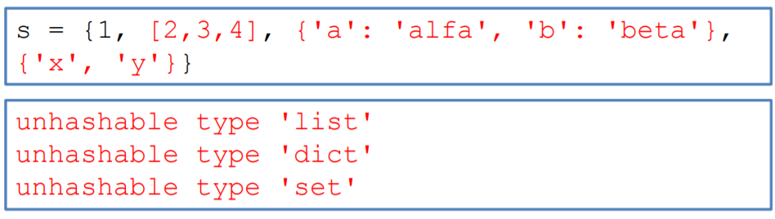
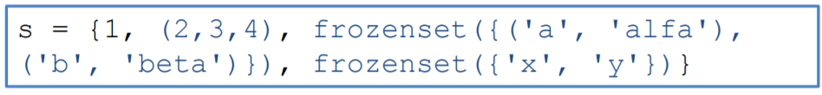
Skup
U skup ne možemo stavljati listu, rječnik, drugi skup (osim ako nije "zamrznuti" skup)
Alternativno rješenje je da
umjesto liste koristimo n-torku,
umjesto rječnika koristimo zamrznuti skup parova ključeva i vrijednosti,
umjesto skupa koristimo zamrznuti skup

Slide 22
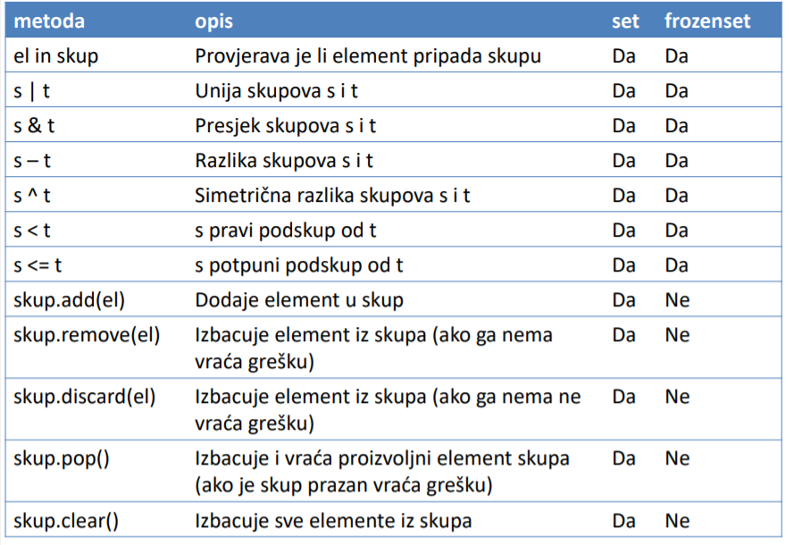
Operacije nad skupom

Slide 23
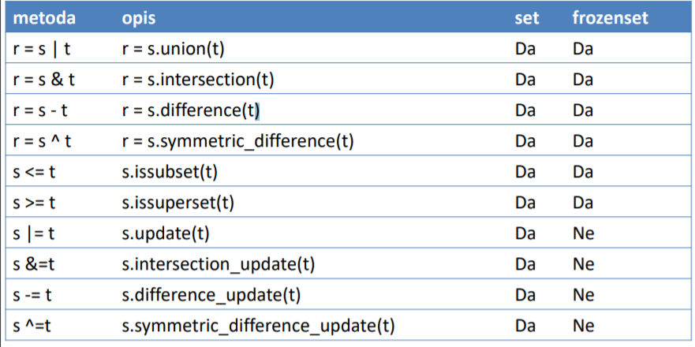
Ekvivalentni izrazi nad skupovima

Slide 24
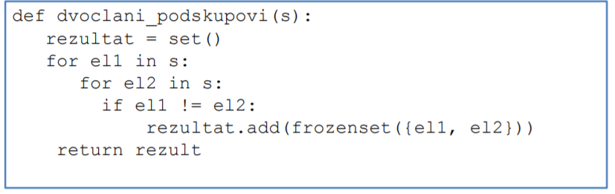
Problem 1
Za dani skup S nađi sve dvočlane podskupove od S
def dvoclani_podskup(s):

Slide 25
Problem 2
Pronađi sve particije skupa S
Neka je S = {1, 2, 3, 4}
Particije od S su
{},
{1}, {2}, {3}, {4},
{1,2}, {1,3}, {1,4}, {2,3}, {2,4},{3,4}
{1,2,3},{1,2,4},{1,3,4},{2,3,4}
{1,2,3,4}

